Slide 1
Школско такмичење
2015. године
Б група

Slide 2
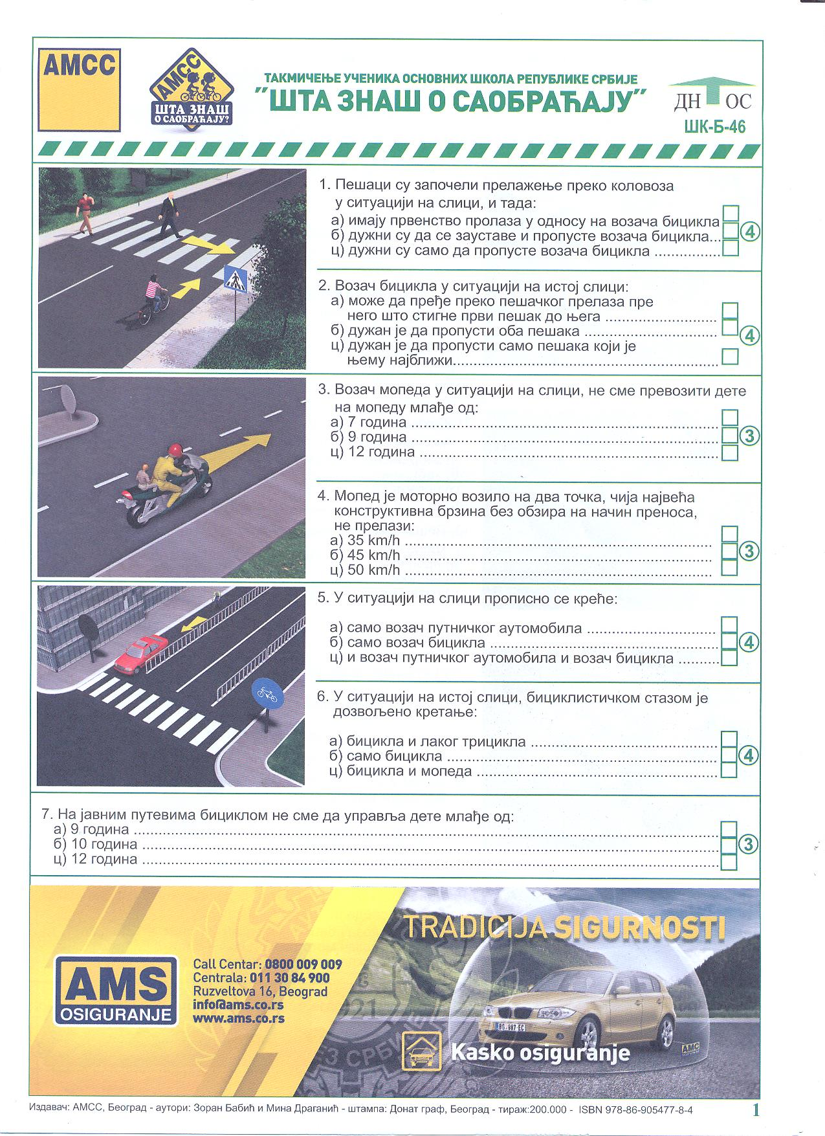

Slide 3


Slide 4
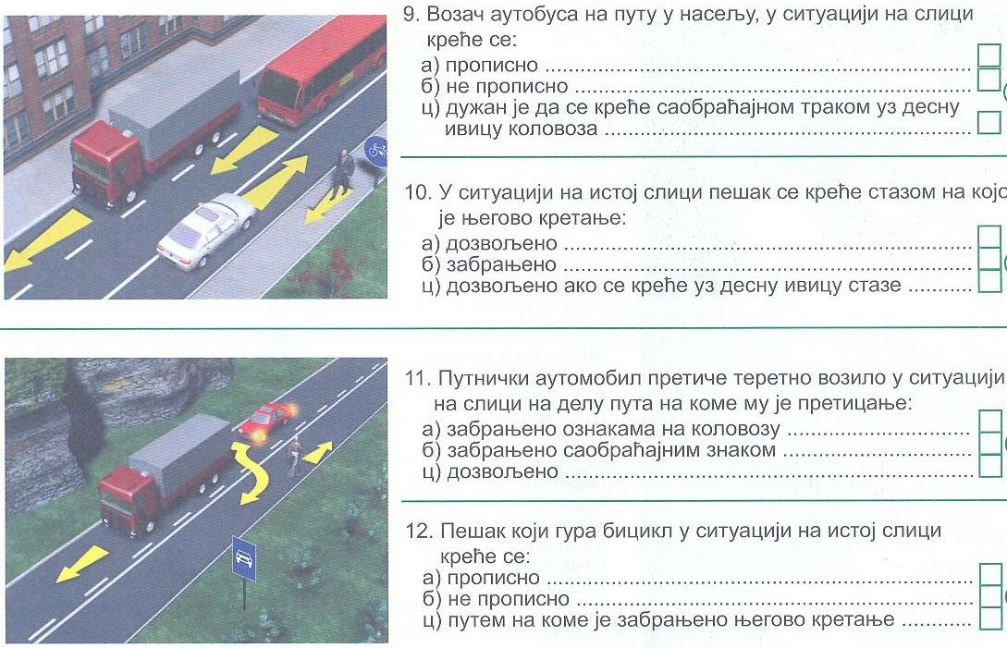

Slide 5
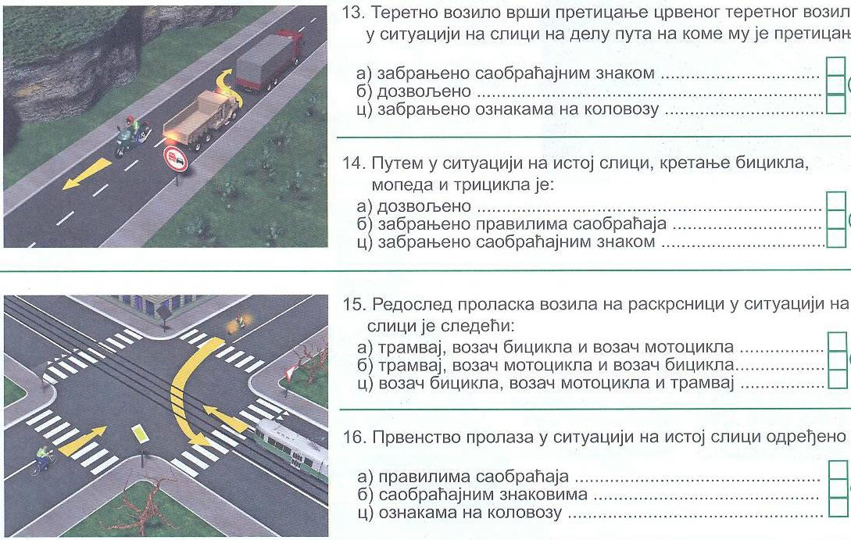

Slide 6
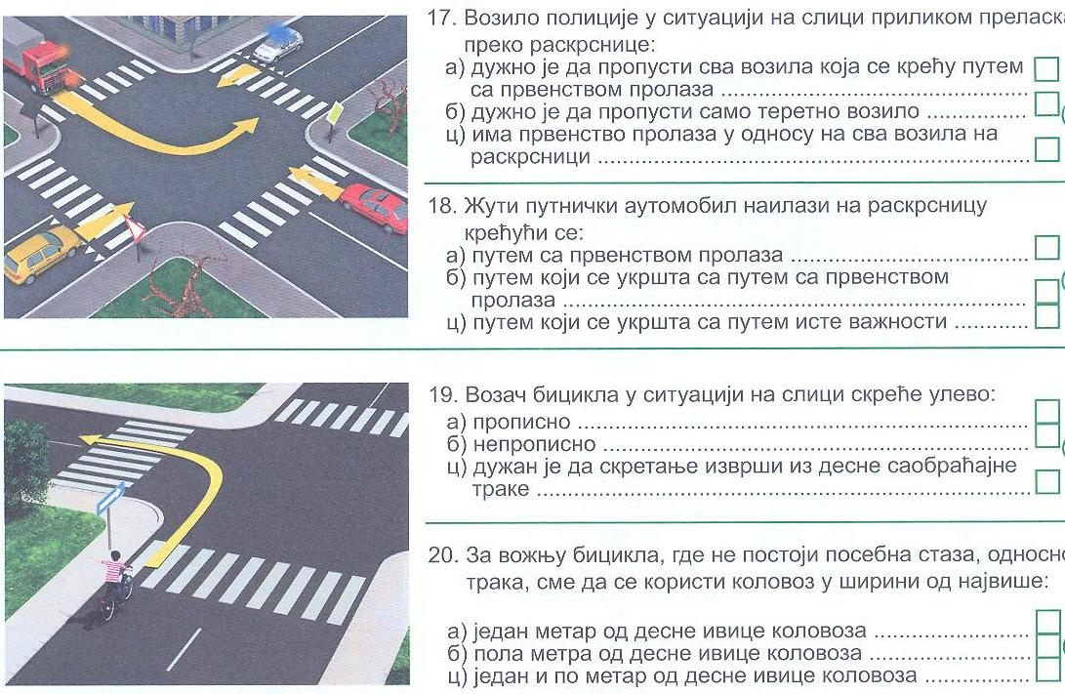

Slide 7
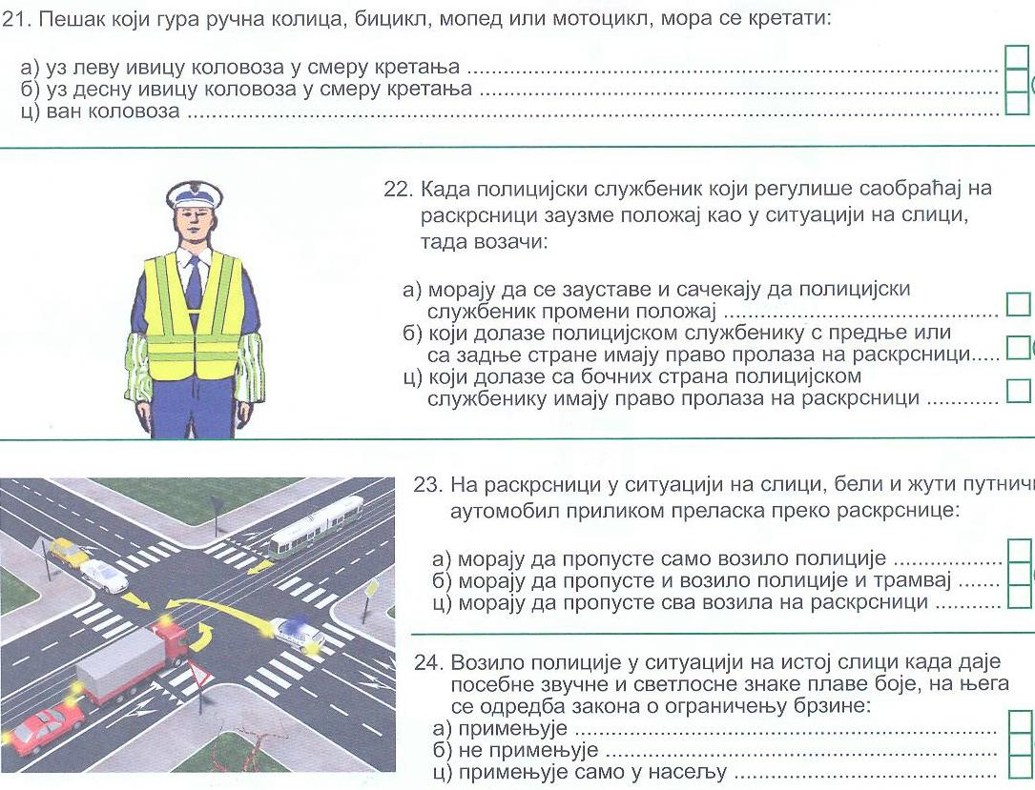

Slide 8
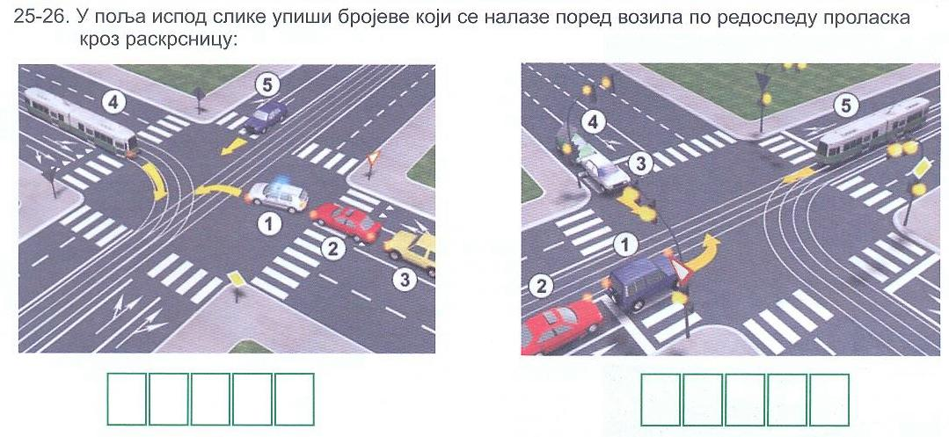
1
5
4
2
3
3
4
5
1
2

Slide 9
